Slide 1



Opción portada en blanco
Texto subtítulo aquí en una o dos líneas en este

Slide 2


Ejemplo de Entrada de
Capítulo o Tema
RECUADRO PARA TRADUCCIÓN DE SEÑAS
(BORRAR)

Slide 3

Título de Diapositiva de Contenido
Subtítulo
Undus nonsequam liquia vendae. Et enimoluptam nus, cum quis nonserundi to vit que cus magnis maiosa dit que et utasimint.
Tas et atur, consect iandamus, sendi conse parumetur alique quibusciate nonserovidus es dolori repello blaut occumque dia ditatem que volupiet esed et officim usdam, ilique culluptae quamusapero volessit, vel is sit denisque sus apita volupta spella alici vendunte corepedit peribus, in et archit hillectota volutem qui nonsecullaut dolupta cullupid molorum, susdam, qui dolor audanihit expera autet ratur?
Itatur, qui rerciis est, tem verem hilluptiusam esti autet pro conserchil is dolupienis eostora diam faceatiam comnis ad entum et enihil ma estio te essedit pores il ipsum quat eos eum
RECUADRO PARA TRADUCCIÓN DE SEÑAS
(BORRAR)

Slide 4
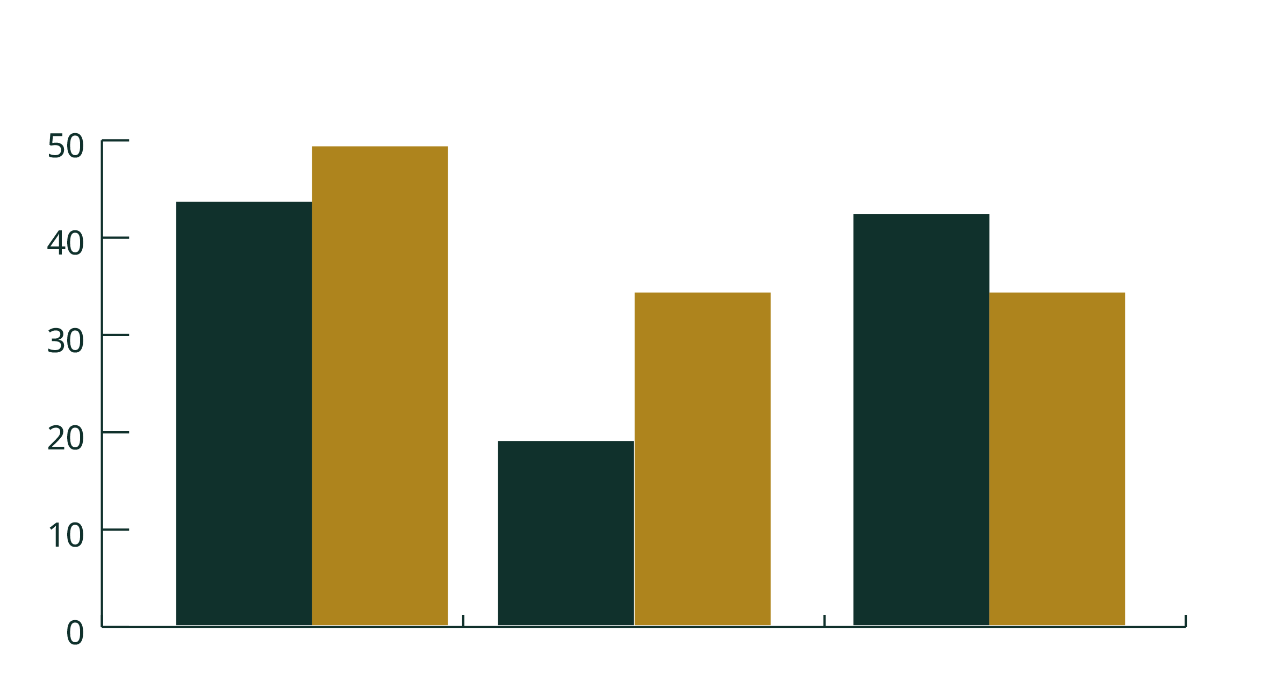
Subtítulo
Undus nonsequam liquia vendae. Et enimoluptam nus, cum quis nonserundi to vit que cus magnis maiosa dit que et utasimint.
Tas et atur, consect iandamus, sendi conse parumetur alique quibusciate nonserovidus es dolori repello blaut occumque dia ditatem que volupiet esed et officim usdam, ilique culluptae quamusapero volessit, vel is sit denisque
RECUADRO PARA TRADUCCIÓN DE SEÑAS
(BORRAR)

Slide 5
Título de Diapositiva de Contenido
Subtítulo
Undus nonsequam liquia vendae. Et enimoluptam nus, cum quis nonserundi to vit que cus magnis maiosa dit que et utasimint.
Tas et atur, consect iandamus, sendi conse parumetur alique quibusciate nonserovidus es dolori repello blaut occumque dia ditatem que volupiet esed et officim usdam, ilique culluptae quamusapero volessit, vel is sit denisque sus apita volupta spella alici vendunte corepedit peribus, in et archit hillectota volutem qui nonsecullaut dolupta cullupid molorum, susdam, qui dolor audanihit expera autet ratur?
Itatur, qui rerciis est, tem verem hilluptiusam esti autet pro conserchil is dolupienis eostora diam faceatiam comnis ad entum et enihil ma estio te essedit pores il ipsum quat eos eum
RECUADRO PARA TRADUCCIÓN DE SEÑAS
(BORRAR)

